Slide 1
hardcore_python()
Mikołaj Storoniak

Slide 2

Poznaj węża
Python to język programowania
Interpretowany
Wysokiego poziomu
Dynamicznie typowany
Z automatycznym zarządzaniem pamięcią

Slide 3
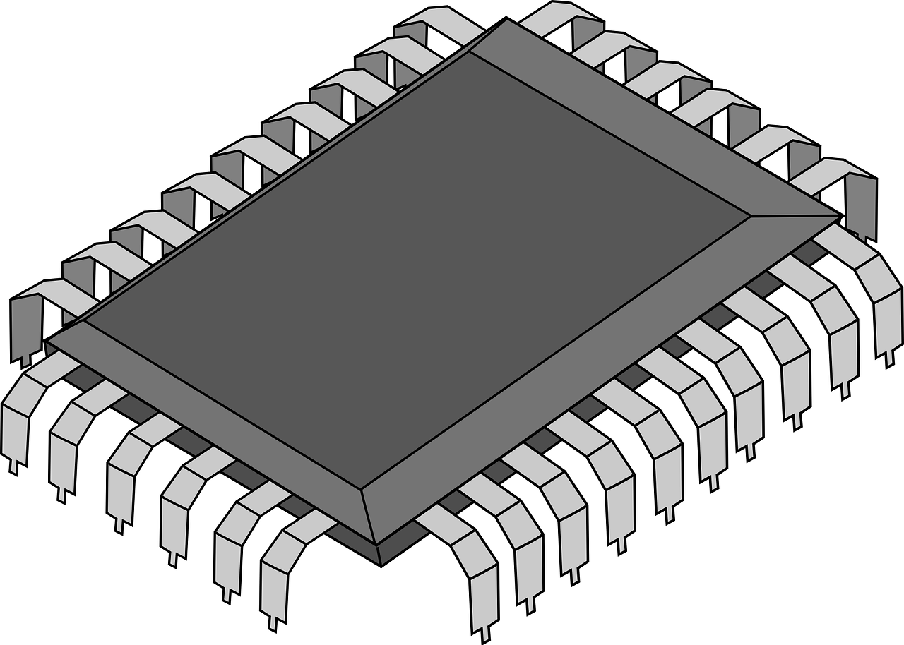

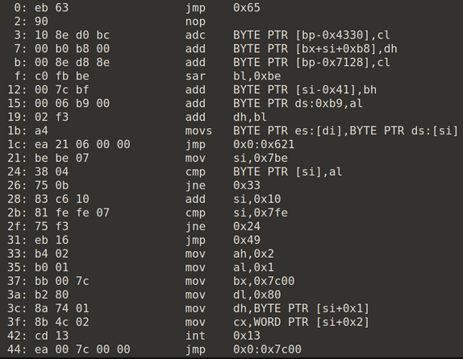
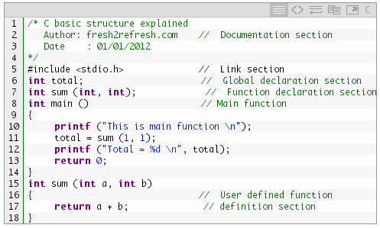
Interpretacja? Kompilacja?
Języki kompilowane („tradycyjne”):
Kod
Kompilacja
Kod maszynowy (binarny)
Wykonanie

Slide 4



Interpretacja? Kompilacja?
Języki interpretowane
1. Kod
2. Interpretacja „linijka po linijce” (interpreter)
3. Kompilacja (opcjonalnie)
4. Wykonanie

Slide 5
Interpreter Pythona
1. Analiza kodu - Sprawdzenie składni, podział na tokeny
2. Generacja Bytecode (pycache)
3. Python Virtual Machine
Istnieje wiele interpreterów:
https://hackr.io/blog/python-interpreters
CPython jest uznawany za „domyślny”

Slide 6
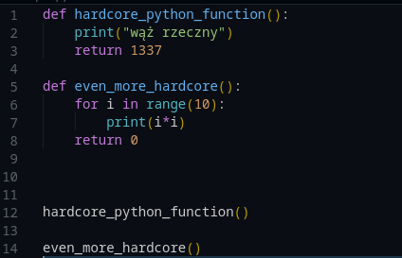
Przykład
python –m dis nazwa.py
0 0 RESUME 0
1 2 LOAD_CONST 0 (<code object hardcore_python_function at 0x7f6243fe72f0, file "sample.py", line 1>)
4 MAKE_FUNCTION 0
6 STORE_NAME 0 (hardcore_python_function)
5 8 LOAD_CONST 1 (<code object even_more_hardcore at 0x7f6243e9c030, file "sample.py", line 5>)
10 MAKE_FUNCTION 0
12 STORE_NAME 1 (even_more_hardcore)
12 14 PUSH_NULL
16 LOAD_NAME 0 (hardcore_python_function)
18 PRECALL 0
22 CALL 0
32 POP_TOP
14 34 PUSH_NULL
36 LOAD_NAME 1 (even_more_hardcore)
38 PRECALL 0
42 CALL 0
52 POP_TOP
54 LOAD_CONST 2 (None)
56 RETURN_VALUE
Disassembly of <code object hardcore_python_function at 0x7f6243fe72f0, file "sample.py", line 1>:
1 0 RESUME 0
2 2 LOAD_GLOBAL 1 (NULL + print)
14 LOAD_CONST 1 ('wąż rzeczny')
16 PRECALL 1
20 CALL 1
30 POP_TOP
3 32 LOAD_CONST 2 (1337)
34 RETURN_VALUE
......
......
......

Slide 7
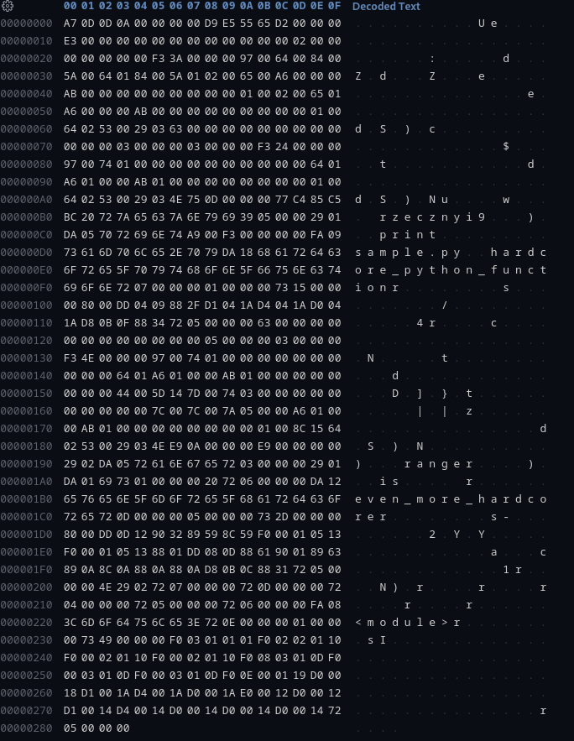
Bytecode
python –m py_compile nazwa.py

Slide 8
Bytecode
python –m py_compile nazwa.py
Zadanie: napisać przykładowy program i sprawdzić wynik kompilacji
Warto sprawdzić różne typy danych, funkcje wbudowane, deklaracje klasy...
to_decompile.py

Slide 9
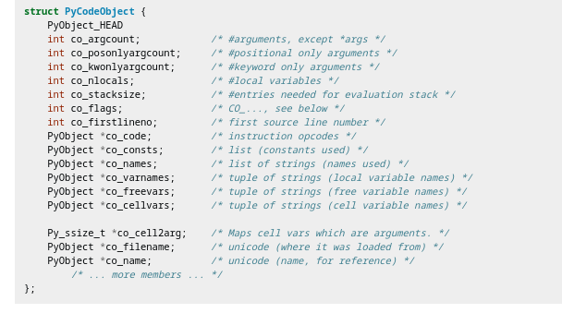
Wszystko jest obiektem
Każdy fragment kodu, funkcja i ramka stosu to obiekt

Slide 10
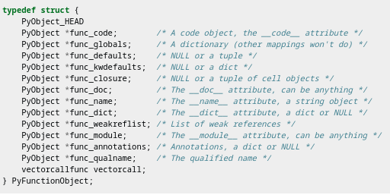
Wszystko jest obiektem
Każdy fragment kodu, funkcja i ramka stosu to obiekt

Slide 11
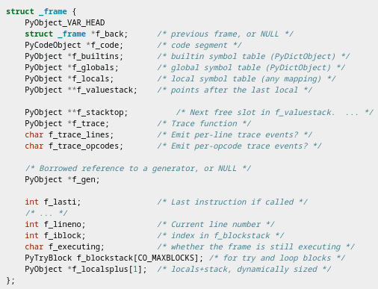
Wszystko jest obiektem
Każdy fragment kodu, funkcja i ramka stosu to obiekt

Slide 12
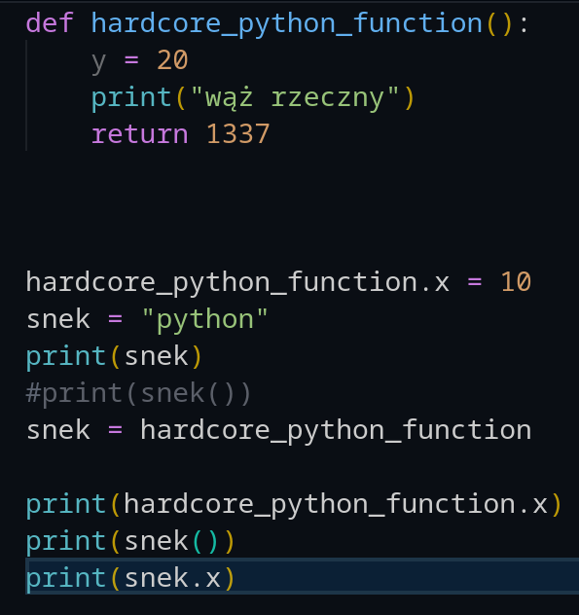
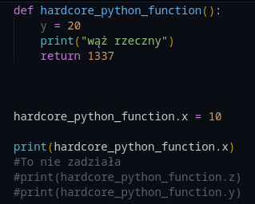
Tablica nazw
Python rozpoznaje zmienne i funkcje po nazwie (nie po adresie)
Można odwoływać się do nieistniejących atrybutów (tylko przy zapisie)
name_dict.py

Slide 13
Przeciążanie funkcji
Zadanie: napisać funkcję, która potęguje podaną liczbę. Jeśli podamy tylko liczbę, to funkcja zwróci jej kwadrat. Jeśli podamy dwie, to druga jest traktowana jak wykładnik.

Slide 14
Przeciążanie funkcji
Python zakłada, że dana nazwa jest przypisana do jednego obiektu.
Przeciążenie musimy realizować przy pomocy argumentów domyślnych i odwołań do parametrów przez nazwy.
Parametry pozycyjne muszą znajdować się przed parametrami z nazwami
Python pozwala na stworzenie funkcji o zmiennej liczbie argumentów – oznaczamy to używając znacznika **
** tworzy słownik z argumentów podanych na końcu
overloadExample.py

Slide 15

Stos wywołań
Czy stos wywołań ma nieograniczoną pojemność?

Slide 16
Stos wywołań
Czy stos wywołań ma nieograniczoną pojemność?
Zadanie: Sprawdzić jego pojemność

Slide 17
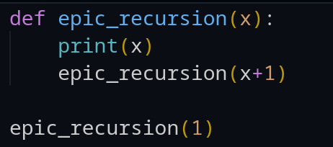
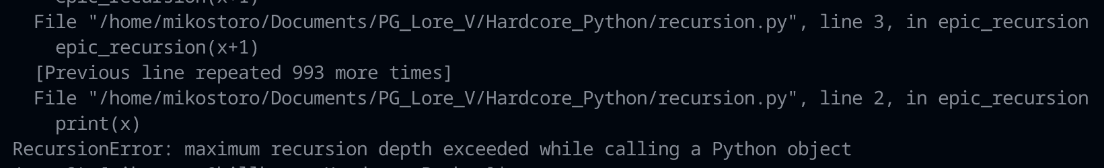
Stos wywołań
recursion.py

Slide 18
Wyjątki
Wyjątek służy do ratowania sytuacji, kiedy coś pójdzie źle
Do obsługi błędów służy konstrukcja try, except, finally
Możemy definiować własne wyjątki
Po wystąpieniu, wyjątek „wędruje do góry”, dopóki nie zostanie obsłużony
Nieobsłużony wyjątek wysypuje program (ale zwykle zapewnia użytkownikowi istotne dane)

Slide 19
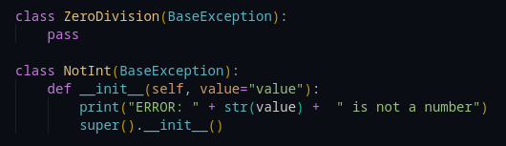
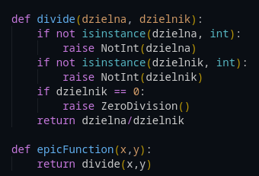
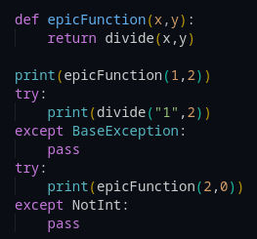
Wyjątki: przykład
Definicja wyjątku
Wystąpienie wyjątku
Obsługa wyjątku
except.py

Slide 20
Wyjątki: przykład
Definicja wyjątku
Wystąpienie wyjątku
Obsługa wyjątku
Zadanie: Napisz funkcję, która przyjmuje str i wyświetla go. Jeśli string ma powyżej 10 znaków, ma wystąpić wyjątek.
W dowolny sposób obsłuż wyjątek (w bloku except)

Slide 21
Wbudowane wyjątki
IndexError – odwołujemy się do złego indeksu
KeyboardInterrupt – przerwanie z klawiatury (ctrl+c)
KeyError – w słowniku nie ma klucza
NameError – nie odnaleziono nazwy
...oraz wiele innych
Pełna lista: https://docs.python.org/3/library/exceptions.html#BaseException

Slide 22


Moduły
Dowolny plik pythonowy może zostać zaimportowany jako moduł (mamy wtedy dostęp do jego treści)
Używamy nazwy bez .py
python –m służy do uruchomienia zainstalowanego modułu
Moduły mogą być też pisane w C
Moduł „wykonuje się” w chwili zaimportowania (automatycznie wykonuje się kod poza funkcjami)
W naszym kodzie, możemy nazwać moduł
Możemy zaimportować część modułu

Slide 23
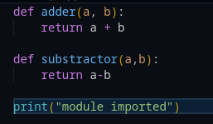

Moduły
Moduł można wykonać jako skrypt
Jeśli mamy kod poza funkcjami, to odpali się też przy imporcie
Co robić? Jak żyć?
module_example.py

Slide 24
Moduły
Python zna nazwy swoich funkcji i zmiennych (w odróżnieniu od języków niższego poziomu). Wie także który moduł wywołał funkcję
__main__ to moduł, w ramach którego ma miejsce uruchomienie głównego programu.

Slide 25


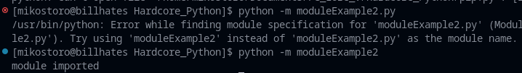
Moduły
Python zna nazwy swoich funkcji i zmiennych (w odróżnieniu od języków niższego poziomu)
__main__ to moduł, w ramach którego ma miejsce uruchomienie głównego programu.
Sprawdźmy zatem w którym module jesteśmy
module_example_2.py

Slide 26
Zalety i wady Pythona

Slide 27
Zalety i wady Pythona
+ Przenośność
+ Zarządzanie pamięcią
+ Łatwość użycia
+ Dynamiczne typowanie
+ Odwołania po nazwach
+ Odporność na błędy (wyjątki, segmentation fault)
Prędkość
Złe nawyki
Wymagania sprzętowe
Podatność na błędy (dynamiczne typowanie)

Slide 28
Tryb interaktywny
Uruchomienie:
python
Ostatnia uzyskana wartość: _
Wprowadzenie nazwy zmiennej powoduje jej wyświetlenie
Wywołanie funkcji wypisuje wynik
Jeśli funkcja zwraca None, wynik nie jest wyświetlany
print(print("text"))
Symbol „>>>” oznacza początek komendy.
Symbol „...” oznacza ciąg dalszy komendy (dalej trzeba pamiętać o indentacji)

Slide 29
Środowiska wirtualne
Środowisko do uruchamiania skryptów
Jest dołączone do konkretnego interpretera
Zawiera zbiór bibliotek
Łatwe do utworzenia
Zależne od urządzenia (nieprzenośne)

Slide 30
Środowiska wirtualne - zalety

Slide 31
Środowiska wirtualne - zalety
Wiele wersji danej biblioteki
Biblioteki potrzebne dla jednego projektu
Porządek w plikach
Łatwa konfiguracja środowiska
Unikanie konfliktów
Wybór interpretera

Slide 32
Środowiska wirtualne - wady

Slide 33
Środowiska wirtualne - wady
Nie

Slide 34
Praca ze środowiskami wirtualnymi
Utworzenie środowiska:
python –m venv /path/to/venv
Pomoc:
python –h venv
Aktywacja:
source path/to/venv/bin/activate
Dezaktywacja:
deactivate

Slide 35
Praca ze środowiskami wirtualnymi
Utworzenie środowiska:
python –m venv /path/to/venv
Pomoc:
python –h venv
Aktywacja:
source path/to/venv/bin/activate
Dezaktywacja:
deactivate
Zadanie: Przygotuj środowisko wirtualne i zainstaluj bibliotekę bottle

Slide 36
Przygotowanie środowiska
Mając aktywne środowisko, możemy instalować w nim pakiety
python –m pip install ‘nazwa_pakietu’
Pakiety zostaną zainstalowane tylko w tym środowisku
Zadanie: Sprawdzić czy dostępne są pakiety systemowe?

Slide 37
Przygotowanie środowiska
Mając aktywne środowisko, możemy instalować w nim pakiety
python –m pip install ‘nazwa_pakietu’
Pakiety zostaną zainstalowane tylko w tym środowisku
Zadanie: Sprawdzić czy dostępne są pakiety systemowe?
–—system-site-packages

Slide 38
Czy musimy wszystko instalować ręcznie?

Slide 39
Czy musimy wszystko instalować ręcznie?
Plik z wymaganiami:
python –m pip freeze >requirements.txt
Instalacja z pliku z wymaganiami:
Python –m pip install –r requirements.txt
Nie należy zapominać o uprzednim uruchomieniu środowiska wirtualnego!

Slide 40
Żródła
https://docs.python.org/3/
https://totalbooksforu.blogspot.com/2013/07/c-basic-programming-c-programming.html
https://tenthousandmeters.com/blog/python-behind-the-scenes-1-how-the-cpython-vm-works/
https://towardsdatascience.com/how-does-python-work-6f21fd197888
https://realpython.com/

